Slide 1


ΕΘΝΙΚΟ ΜΕΤΣΟΒΙΟ ΠΟΛΥΤΕΧΝΕΙΟ
ΣΧΟΛΗ ΝΑΥΠΗΓΩΝ ΜΗΧΑΝΟΛΟΓΩΝ ΜΗΧΑΝΙΚΩΝ
ΠΕΡΙΟΧΗ ΘΑΛΑΣΣΙΩΝ ΜΕΤΑΦΟΡΩΝ
«Στρατηγική Διαπραγμάτευσης Ναυτιλιακών Παραγώγων με Χρήση Τεχνητών Νευρωνικών Δικτύων»
ΑΘΗΝΑ 2008

Slide 2

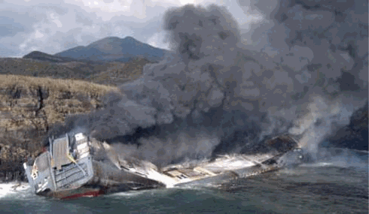
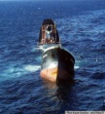
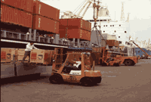
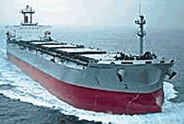



ΣΥΝΟΨΗ
  «Είναι πολύ καλύτερο το να προβλέπει κανείς χωρίς βεβαιότητα από το να μην προβλέπει καθόλου»
  Ηenri Poincare
  Στόχος:
  Ανάπτυξη αυτοματοποιημένου μοντέλου πρόβλεψης ικανό να συμβουλεύει προς ασφαλείς και κερδοφόρες κινήσεις στην αγορά των Ναυτιλιακών Παραγώγων
  Σκοπός:
  Διεξαγωγή συμπερασμάτων για τη χρήση ΤΝΔ στην πρόβλεψη οικονομικών μεγεθών και αξιολόγηση αυτών
  Δομή:
  Παρουσίαση Ναυτιλιακών Παραγώγων και Τεχνητών
  Νευρωνικών Δικτύων
  Σχεδίαση και παραμετροποίηση μοντέλου
  Αξιολόγηση παραγόμενων αποτελεσμάτων (Πρόβλεψης)
Εργαστήριο Θαλασσιών Μεταφορών, Σχολή Ναυπηγών Μηχανολόγων Μηχανικών ΕΜΠ 16 Απριλίου 2008 2

Slide 3
Ορολογία
Spot: Η φυσική (πραγματική) αγορά, στην οποία οι συναλλαγές εκκαθαρίζονται αμέσως
Ενεργητικό: Το οποιοδήποτε περιουσιακό στοιχείο (φυσικό ή χρηματοοικονομικό) το οποίο διαπραγματεύεται στη Spot αγορά και υποκαθιστάται από παράγωγα στην αγορά παραγώγων
Αρνητική θέση (Short position)
Θέση short ή αρνητική λαμβάνει ο διαπραγματευτής που συμφωνεί να πουλήσει κάποιο αγαθό (φυσικό ή χρηματοοικονομικό)
Θετική θέση (Long position)
Θέση long ή θετική λαμβάνει ο διαπραγματευτής που συμφωνεί να αγοράσει κάποιο αγαθό (φυσικό ή χρηματοοικονομικό)
Εργαστήριο Θαλασσιών Μεταφορών, Σχολή Ναυπηγών Μηχανολόγων Μηχανικών ΕΜΠ 16 Απριλίου 2008 3

Slide 4
Παράγωγα μέσα
Ορισμός:
“Χρηματοοικονομικές αξίες των οποίων η τιμή παράγεται από την πραγματική τιμή των ενεργητικών στα οποία βασίζονται, είτε αυτά είναι χρηματοοικονομικά ή φυσικά”
Αποτελούν οικονομική συμφωνία μεταξύ δύο μερών (αντισυμβαλλόμενοι), ανταλλαγής ενεργητικού στο μέλλον
Δε συνιστούν περιουσιακό στοιχείο από μόνα τους
Αποσκοπούν στην αποτελεσματική διαχείριση του περιουσιακού στοιχείου που αντιπροσωπεύουν
Συνεισφέρουν θετικά στη σταθερότητα και εξέλιξη της αγοράς
Εργαστήριο Θαλασσιών Μεταφορών, Σχολή Ναυπηγών Μηχανολόγων Μηχανικών ΕΜΠ 16 Απριλίου 2008 4

Slide 5
Τεχνητά Νευρωνικά Δίκτυα
Ορισμός:
“Οποιοδήποτε τεχνολογικό σύστημα επεξεργασίας πληροφοριών εμπνευσμένο από μελέτες του ανθρώπινου εγκεφάλου και νευρικού συστήματος”
Βιολογικοί Νευρώνες
Εισαγωγή πληροφορίας από Δενδρίτες
Επεξεργασία στο Σώμα (πυρήνας)
Εξαγωγή από τους Νευρίτες
Ρύθμιση στη Σύναψη
Εισαγωγή σε νέο νευρώνα
Εργαστήριο Θαλασσιών Μεταφορών, Σχολή Ναυπηγών Μηχανολόγων Μηχανικών ΕΜΠ 16 Απριλίου 2008 5

Slide 6
Τεχνητός Νευρώνας
Παράλληλη λειτουργία νευρώνων
Λειτουργίες
Εισαγωγή Δεδομένων Χi
Πολ/σμος με βάρος Wi
Φιλτράρισμα από το Κατώφλι θΝ
Ενεργοποίηση Αθροιστή
Εφαρμογή Συνάρτησης Ενεργοποίησης
Εξαγωγή νέας πληροφορίας στο περιβάλλον ή προς άλλους νευρώνες
Εργαστήριο Θαλασσιών Μεταφορών, Σχολή Ναυπηγών Μηχανολόγων Μηχανικών ΕΜΠ 16 Απριλίου 2008 6

Slide 7
Δομή Νευρωνικών Δικτύων
Διαχωρισμός Στρωμάτων
Επικοινωνία Νευρώνων
Πλήρης Διασύνδεση (Full Connection)
Μερική Διασύνδεση (Partial Connection)
Στρώμα Εισόδου (Input Layer)
Ενδιάμεσα (κρυφά) Στρώματα
(Hidden Layers)
Στρώμα Εξόδου (Output Layer)
Τα δεδομένα επεξεργάζονται στους νευρώνες όλων των στρωμάτων ταυτόχρονα
Εργαστήριο Θαλασσιών Μεταφορών, Σχολή Ναυπηγών Μηχανολόγων Μηχανικών ΕΜΠ 16 Απριλίου 2008 7

Slide 8
Εκπαίδευση
ΣΧΕΔΙΑΣΤΗΣ
Ορισμός του προβλήματος και της μορφής των Επιθυμητών Αποτελεσμάτων (Desired Outputs)
Συλλογή δεδομένων Εισόδου βάσει συσχέτισης με τα Επιθυμητά Αποτελέσματα
Διαχωρισμός των δεδομένων σε
Επιλογή και παραμετροποίηση ΤΝΔ
Δεδομένα Εκπαίδευσης (Training Data)
Δεδομένα Αξιολόγησης (Testing Data)
Δεδομένα Επίβλεψης (Cross Validation Data)
ΔΙΚΤΥΟ
Αρχική διέγερση από το περιβάλλον και εφαρμογή βαρών
Σύγκριση παρηγμένων αποτελεσμάτων με επιθυμητά
Επαναπροσδιορισμός βαρών και επανάληψη της διαδικασίας
Εργαστήριο Θαλασσιών Μεταφορών, Σχολή Ναυπηγών Μηχανολόγων Μηχανικών ΕΜΠ 16 Απριλίου 2008 8

Slide 9
Δίκτυα Πολλαπλών Στρωμάτων (MLP)
Βασικά Χαρακτηριστικά
Μη γραμμικές Συναρτήσεις Ενεργοποίησης
Περιέχουν ένα ή περισσότερα Κρυμμένα Στρώματα
Μεγάλη διάρκεια Εκπαίδευσης
Μεγάλο εύρος δεδομένων
Η ανακατανομή των Βαρών γίνεται μέσω του αλγορίθμου Αντίστροφης Διάδοσης
(Back Propagation)
Τμηματικά (Modular) MLP
Είδος ΜLP
Συνθέτονται από παράλληλα συνδεδεμένα MLPs
Πλήρης αλληλεξάρτηση μεταξύ των Στρωμάτων
Καμία επικοινωνία μεταξύ των νευρώνων παράλληλων τμημάτων
Εργαστήριο Θαλασσιών Μεταφορών, Σχολή Ναυπηγών Μηχανολόγων Μηχανικών ΕΜΠ 16 Απριλίου 2008 9

Slide 10
Μοντελοποίηση ΤΝΔ
Ρυθμίζονται οι ακόλουθες παράμετροι:
Επιλογή Μοντέλου
Εξαρτάται από:
Είδος του προβλήματος
Μορφή των δεδομένων και αποτελεσμάτων
Ύπαρξη Γραμμικότητας
Τοπολογία
Αριθμός Στρωμάτων
Διασύνδεση Στρωμάτων
Πλήθος νευρώνων
Ρυθμός Εκμάθησης
Ορίζει το μέγεθος της διόρθωσης που εφαρμόζεται στα βάρη
Μεγάλος Ρ.Ε. → Επιτάχυνση Εκπαίδευσης
Αριθμός Εποχών
Ορίζει τις ανακυκλώσεις βαρών που λαμβάνουν μέρος
Κριτήριο Επίβλεψης
Minimum
Incremental
Increase
Εργαστήριο Θαλασσιών Μεταφορών, Σχολή Ναυπηγών Μηχανολόγων Μηχανικών ΕΜΠ 16 Απριλίου 2008 10

Slide 11
Η διαδρομή Ρ2Α
Διακύμανση τιμών των ναύλων από 01/05/2002 έως και 31/07/2007
Ανήκει στο:
Καλάθι διαδρομών BPI
Αναφέρεται σε:
Baltic Standard Vessel
74000 mt DWT
89000 cbm grain
Εργαστήριο Θαλασσιών Μεταφορών, Σχολή Ναυπηγών Μηχανολόγων Μηχανικών ΕΜΠ 16 Απριλίου 2008 11

Slide 12
Διακύμανση Spot - Futures
Τα Futures εκτιμούν καθημερινά το
μέσο όρο των Spot του επόμενου μήνα
Διακύμανση ημερήσιων τιμών των ναύλων
(Spot prices)
Διακύμανση ημερήσιων τιμών των συμβολαίων
(Future prices)
Διακύμανση μηνιαίων τιμών των ναύλων
(Spot Avg prices)
Διακύμανση ημερήσιων τιμών των συμβολαίων
(Future prices), κατά την ημέρα εκκαθάρισης
Εργαστήριο Θαλασσιών Μεταφορών, Σχολή Ναυπηγών Μηχανολόγων Μηχανικών ΕΜΠ 16 Απριλίου 2008 12

Slide 13
Επιθυμητή Πρόβλεψη
SPOTavg
(next month)
Λόγος Εκκαθάρισης
=
Λ.Ε. Εκκαθάρισης > 1
FUTURE
(present day)
Ι. Αγορά Future Συμβολαίων
ΙΙ. Ενεργοποίηση Ηedging
από ναυλωτή
Λ.Ε. Εκκαθάρισης < 1
Ι. Πώληση Future Συμβολαίων
ΙΙ. Ενεργοποίηση Ηedging
από πλοιοκτήτη
Κατά τη διενέργεια του Hedge, ο πλοιοκτήτης πουλάει futures, ενώ ο ναυλωτής αγοράζει
Εργαστήριο Θαλασσιών Μεταφορών, Σχολή Ναυπηγών Μηχανολόγων Μηχανικών ΕΜΠ 16 Απριλίου 2008 13

Slide 14
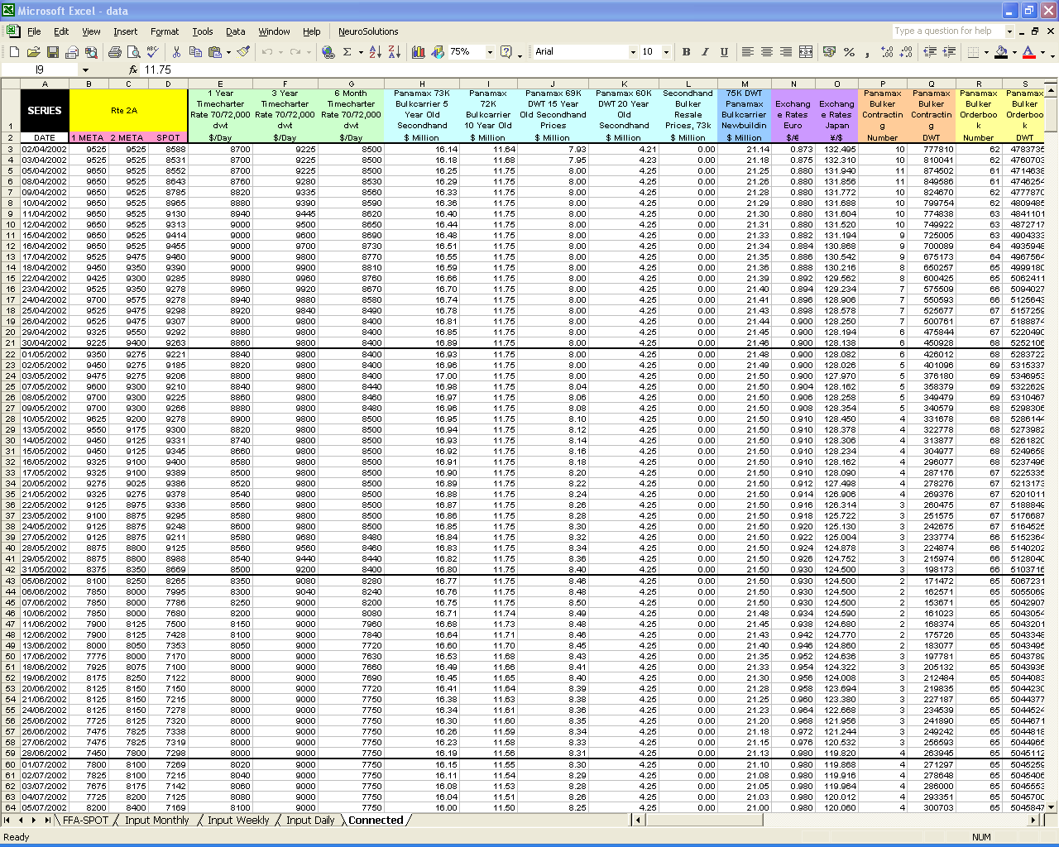
Συγκέντρωση δεδομένων Εκπαίδευσης
1. Διασύνδεση δεδομένων (58 χρονοσειρές)
2. Υπολογισμός Συσχέτισης τους με χρονοσειρά των Ναύλων (Spots)
Τα δεδομένα πρέπει να είναι διαθέσιμα σε
ημερήσια μορφή...
...και να αναφέρονται στις ημέρες συνεδρίασης του Χρηματιστηρίου Παραγώγων
Εργαστήριο Θαλασσιών Μεταφορών, Σχολή Ναυπηγών Μηχανολόγων Μηχανικών ΕΜΠ 16 Απριλίου 2008 14

Slide 15
Αξιοποίηση πληροφοριών
1ο ΣΤΑΔΙΟ
TIMESERIES | ID | Cor.coef.
6 Month Timecharter Rate 70/72,000 dwt Bulkcarrier | X1 | 0.985
Panamax 73K Bulkcarrier 5 Year Old Secondhand Prices | X2 | 0.862
Panamax 72K Bulkcarrier 10 Year Old Secondhand Prices | X3 | 0.855
Panamax 69K DWT 15 Year Old Secondhand Prices | X4 | 0.861
75K DWT Panamax Bulkcarrier Newbuilding Prices | X5 | 0.778
Panamax Bulker Contracting DWT | X6 | 0.453
Panamax Bulker Orderbook DWT | X7 | 0.770
Panamax Bulkcarrier Deliveries DWT | X8 | 0.260
Panamax Bulkcarrier Fleet Development DWT | X9 | 0.528
Panamax Bulkcarrier Demolition Number | X10 | -0.555
Panamax Bulker Scrap Value | X11 | 0.724
Panamax Bulker Sales $ Million | X12 | 0.663
World FT/S&P World ($) | X13 | 0.363
Panamax, 1980s-built, Average Spot Earnings | X14 | 0.970
LIBOR Interest Rates | X15 | 0.325
USA Interest Rates | X16 | 0.320
SSY Australian coal port Congestion | X17 | 0.800
Panamax 70k $/cgt | X18 | 0.611
Exchange Rates SDR (usd) | X19 | 0.799
Επιλέγονται 19 χρονοσειρές δεδομένων ως καταλληλότερες να εκπαιδεύσουν το ΤΝΔ
2ο ΣΤΑΔΙΟ
Δημιουργία νέων χρονοσειρών Mi :
j=1
Μi = f (ΣΧj ) , i = 1,2,…n
19
Οι χρονοσειρές Μ παράγονται από επεξεργασία των Χ
Εργαστήριο Θαλασσιών Μεταφορών, Σχολή Ναυπηγών Μηχανολόγων Μηχανικών ΕΜΠ 16 Απριλίου 2008 15

Slide 16
Επιλογή μεταβλητών Εκπαίδευσης
Βάσει συσχέτισης με Λ.Ε.
1. Συσχέτιση μεταξύ Μi και Λ.Ε.: > 2/√N
2. Συσχέτιση μεταξύ 2 μεταβλητών Μi : < 0.800
Βάσει αξιολόγησης δοκιμαστικών δικτύων ως προς:
Ποσοστό Ορθών Προβλέψεων (Ικανότητα Γενίκευσης) → > 50 %
Μεγέθη Σφάλματος Πρόβλεψης → MSE < 0.03
Αφομοίωση εκπαιδευτικών στοιχείων (Γνώση)
Μέσο Τετραγωνικό Σφάλμα:
Γνώση: Το συνολικό εύρος των δεδομένων εκπαίδευσης και οι συσχετίσεις που αυτά μεταφέρουν
Γενίκευση: Η ικανότητα του ΤΝΔ να εφαρμόζει τη γνώση του σε νέες συνθήκες
1
t=1
2
ΜSE =
Σ et
N
N
Εργαστήριο Θαλασσιών Μεταφορών, Σχολή Ναυπηγών Μηχανολόγων Μηχανικών ΕΜΠ 16 Απριλίου 2008 16

Slide 17
Δομή Δοκιμαστικών δικτύων
Τύπος Δικτύου: Μodular
Αριθμός Στρωμάτων: 4
Συν. Ενεργοποίησης: tanh
Κριτίριο Επίβλεψης: Increase
Εποχές / χρωμόσωμα: 1000
Χρωμοσώματα / γενιά: 50
Γενιές εκπαίδευσης: 100
Οι υπόλοιπες παράμετροι ρυθμίζονται μέσω γενετικών αλγορίθμων βελτιστοποίησης (Genetic Optimization)
Εργαστήριο Θαλασσιών Μεταφορών, Σχολή Ναυπηγών Μηχανολόγων Μηχανικών ΕΜΠ 16 Απριλίου 2008 17

Slide 18
Κατηγοριοποίηση στοιχείων
DATA SET | ΗΜΕΡΟΜΗΝΙΑ |  | ΑΡΙΘΜΟΕ ΚΕΛΙΟΥ |  | ΠΟΣΟΣΤΟ
 | ΑΠΟ | ΕΩΣ | ΑΠΟ | ΕΩΣ | %
TRAINING | 01/05/2002 | 30/06/2006 | 1 | 1016 | 69.15
TESTING | 03/07/2006 | 31/07/2007 | 1017 | 1274 | 20.17
CROSS VALIDATION | - | - | - | - | 10.67
Τα δεδομένα CV διαμοιράζονται σε όλο το εύρος δεδομένων για συνολική επίβλεψη
CROSS VALIDATION
Τα δεδομένα αξιολόγησης παραμένουν άγνωστα στο δίκτυο μέχρι το πέρας της εκπαίδευσης
Εργαστήριο Θαλασσιών Μεταφορών, Σχολή Ναυπηγών Μηχανολόγων Μηχανικών ΕΜΠ 16 Απριλίου 2008 18

Slide 19
Ποσοστά Επιτυχίας Πρόβλεψης
Αριθμός δοκιμών: 29
ΔΟΚΙΜΗ | MSE | ΔΟΚΙΜΗ | MSE
Test1 | 0.1373 | Test16 | 0.0423
Test2 | 0.0501 | Test17 | 0.0350
Test3 | 0.0464 | Test18 | 0.0323
Test4 | 0.0567 | Test19 | 0.0160
Test5 | 0.0316 | Test20 | 0.0322
Test6 | 0.0247 | Test21 | 0.0828
Test7 | 0.0371 | Test22 | 0.0728
Test8 | 0.0683 | Test23 | 0.0244
Test9 | 0.0220 | Test24 | 0.0248
Test10 | 0.0226 | Test25 | 0.0525
Test11 | 0.0172 | Test26 | 0.0487
Test12 | 0.0353 | Test27 | 0.0662
Test13 | 0.0221 | Test28 | 0.0519
Test14 | 0.0384 | Test29 | 0.0180
Test15 | 0.0252 | - | -
Εργαστήριο Θαλασσιών Μεταφορών, Σχολή Ναυπηγών Μηχανολόγων Μηχανικών ΕΜΠ 16 Απριλίου 2008 19

Slide 20
Κατάταξη βάσει Ποσοστού Επιτυχίας
ΣΥΣΧΕΤΙΣΗ | FUTURE | SPOT | M1 | M2 | M3 | M4 | M5 | M6 | M7
Output | -0.224 | -0.202 | 0.402 | -0.084 | 0.253 | -0.192 | -0.246 | -0.244 | -0.262
Τest 24
Ποσοστό Ορθών Προβλέψεων: 70.20 %
Μέσο Τετραγωνικό Σφάλμα: 0.0248
Εργαστήριο Θαλασσιών Μεταφορών, Σχολή Ναυπηγών Μηχανολόγων Μηχανικών ΕΜΠ 16 Απριλίου 2008 20

Slide 21
Παραμετροποίηση Test 24
Μεταβλητές Εσόδου: 9
Μεαβλητές Εξόδου: 1
Τύπος Δικτύου: Modular
Αριθμός Στρωμάτων: 6
Συν. Ενεργοποίησης: Σιγμοειδής tanφ
Κανόνας Εκμάθησης: Momentum
Ρυθμός Εκμάθησης: Προσαρμοστικός
Aναδιάρθρωση βαρών: Αντίστροφη Διάδοση
Κριτήριο Επίβλεψης: Increase
Αριθμός Εποχών: 1000
Εργαστήριο Θαλασσιών Μεταφορών, Σχολή Ναυπηγών Μηχανολόγων Μηχανικών ΕΜΠ 16 Απριλίου 2008 21

Slide 22
Πρόβλεψη Τελικού Μοντέλου
Ποσοστό Ορθών Προβλέψεων: 72.09 %
Μέσο Τετραγωνικό Σφάλμα: 0.0259
Εργαστήριο Θαλασσιών Μεταφορών, Σχολή Ναυπηγών Μηχανολόγων Μηχανικών ΕΜΠ 16 Απριλίου 2008 22

Slide 23
Πρόβλεψη Τελικού Μοντέλου
Ποσοστό Ορθών Προβλέψεων: 87.38 %
Μέσο Τετραγωνικό Σφάλμα: 0.0046
Εργαστήριο Θαλασσιών Μεταφορών, Σχολή Ναυπηγών Μηχανολόγων Μηχανικών ΕΜΠ 16 Απριλίου 2008 23

Slide 24
Προσομοίωση υπό κανονικές συνθήκες
ΗΜΕΡΟ ΜΗΝΙΑ | Future | Λ. Ε. | Ορθή θέση | Αγορά | Πώληση | Λ.Ε. | Προτεινόμενη θέση | Ορθότητα προβλέψεων |  | Αποτέλε σμα ($)
 | ($) | Τελικός |  | Κέρδη ($) | Κέρδη ($) | Εκτίμηση
03/07/2006 | 24000 | 1.20388 | ΑΓΟΡΑ | 4893 | -4893 | 1.03174 | ΑΓΟΡΑ | ΑΓΟΡΑ | ΑΓΟΡΑ | 4893
04/07/2006 | 23000 | 1.25622 | ΑΓΟΡΑ | 5893 | -5893 | 1.07602 | ΑΓΟΡΑ | ΑΓΟΡΑ | ΑΓΟΡΑ | 5893
05/07/2006 | 23000 | 1.25622 | ΑΓΟΡΑ | 5893 | -5893 | 1.10840 | ΑΓΟΡΑ | ΑΓΟΡΑ | ΑΓΟΡΑ | 5893
23/08/2006 | 29125 | 1.09692 | ΑΓΟΡΑ | 2823 | -2823 | 1.06004 | ΑΓΟΡΑ | ΑΓΟΡΑ | ΑΓΟΡΑ | 2823
24/08/2006 | 30000 | 1.06492 | ΑΓΟΡΑ | 1948 | -1948 | 1.01033 | ΑΓΟΡΑ | ΑΓΟΡΑ | ΑΓΟΡΑ | 1948
25/08/2006 | 30500 | 1.04747 | ΑΓΟΡΑ | 1448 | -1448 | 0.99227 | ΠΩΛΗΣΗ | ΑΓΟΡΑ | ΠΩΛΗΣΗ | -1448
29/08/2006 | 31750 | 1.00623 | ΑΓΟΡΑ | 198 | -198 | 0.97004 | ΠΩΛΗΣΗ | ΑΓΟΡΑ | ΠΩΛΗΣΗ | -198
30/08/2006 | 32000 | 0.99837 | ΠΩΛΗΣΗ | -52 | 52 | 0.98514 | ΠΩΛΗΣΗ | ΠΩΛΗΣΗ | ΠΩΛΗΣΗ | 52
… | … | … | … | … | … | … | … | … | … | …
31/07/2007 | 66125 | 1.01069 | ΑΓΟΡΑ | 707 | -707 | 0.80582 | ΠΩΛΗΣΗ | ΑΓΟΡΑ | ΠΩΛΗΣΗ | -707
ΤΕΛΙΚΟ ΚΕΡΔΟΣ ($) |  |  |  |  |  |  |  |  |  | 865351
ΑΒΓ | Συμβολισμός λήψης θέσης αγοράς
ΑΒΓ | Συμβολισμός λήψης θέσης πώλησης
ΑΒΓ | Ταύτιση ορθής και προτεινόμενης θέσης
ΑΒΓ | Μη ταύτιση ορθής και προτεινόμενης θέσης
Το ιδανικό κέρδος θα ήταν 1196353 $
Εργαστήριο Θαλασσιών Μεταφορών, Σχολή Ναυπηγών Μηχανολόγων Μηχανικών ΕΜΠ 16 Απριλίου 2008 24

Slide 25
Συμπεράσματα
Παρατηρήσεις
Παραγόμενες τιμές λόγων εκκαθάρισης κοντά στη μονάδα είναι καλό να αποφεύγονται
2. Τα αποτελέσματα της πρόβλεψης επηρεαζονται από την εποχικότητα της Ναυλογοράς
Τους εαρινούς και θερινούς μήνες η πρόβλεψη κρίνεται περισσότερο επιτυχής
3. Η πρόβλεψη παρουσιάζει το μεγαλύτερο σφάλμα κατά τον Οκτώβριο του 2006
Συνεπώς...
Λογικά τα δεδομένα του μεταφέρουν νέες συνθήκες, άγνωστες μέχρι τώρα στο δίκτυο
Αξιολόγηση μόνο των μηνών της
Άνοιξης και Του Καλοκαιριού δίνει:
Ποσοστό Ορθών Προβλέψεων: 80.41 %
Μέσο Τετραγωνικό Σφάλμα: 0.0057
Θέσπιση Περιθωρίου Εμπιστοσύνης
|Λόγος Εκκαθάρισης - 1| > 0.05 , δίνει:
Εξαίρεση του Οκτωβρίου 2006, δίνει:
Ποσοστό Ορθών Προβλέψεων: 77.32 %
Μέσο Τετραγωνικό Σφάλμα: 0.0115
Εργαστήριο Θαλασσιών Μεταφορών, Σχολή Ναυπηγών Μηχανολόγων Μηχανικών ΕΜΠ 16 Απριλίου 2008 25

Slide 26
Συμπεράσματα
|Λ.Ε. - 1| > 0.04
Ποσοστό Ορθών Προβλέψεων: 90.60 %
Εργαστήριο Θαλασσιών Μεταφορών, Σχολή Ναυπηγών Μηχανολόγων Μηχανικών ΕΜΠ 16 Απριλίου 2008 26

Slide 27
Συμπεράσματα
Απαραίτητη η συνεχής ανανέωση της Γνώσης (επανεκπαίδευση) ενός τέτοιου μοντέλου
Σημαντικό ρόλο παίζει η απλή αποκωδικοποίηση της λαμβανόμενης Πρόβλεψης
Η επιτυχία της Πρόβλεψης είναι αντιστρόφως ανάλογη με το χρονικό ορίζοντα αυτής
Καταλυτικός στην αποδοτικότητα του μοντέλου είναι ο τρόπος διαχείρισης των
εκρεόντων αποτελεσμάτων
Τελικώς...
Αυτοματοποιημένα μοντέλα Πρόβλεψης Οικονομικών μεγεθών
μπορούν να υπάρξουν,
αλλά υπό τις σωστές προϋποθέσεις
Εργαστήριο Θαλασσιών Μεταφορών, Σχολή Ναυπηγών Μηχανολόγων Μηχανικών ΕΜΠ 16 Απριλίου 2008 27

Slide 28
Προτάσεις για περαιτέρω έρευνα
Προτείνεται η διεξαγωγή έρευνας ως προς τη σχεδίαση:
Μοντέλων που θα τελούν όμοια πρόβλεψη για διαφορετικές διαδρομές
Δικτύων που θα παράγουν πρόβλεψη σε συμβόλαια μεγαλύτερης χρονικής διάρκειας
Ομοειδών συστημάτων απευθυνόμενα σε άλλους οικονομικούς τομείς
Εργαστήριο Θαλασσιών Μεταφορών, Σχολή Ναυπηγών Μηχανολόγων Μηχανικών ΕΜΠ 16 Απριλίου 2008 28

